Slide 1
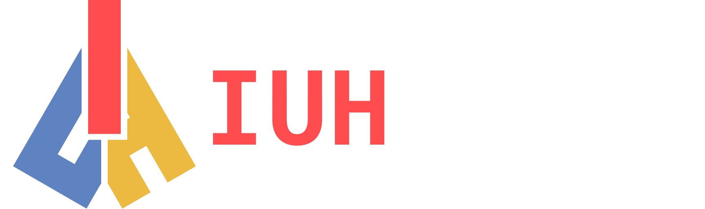

Slide 2

GIỚI THIỆU VỀ LẬP TRÌNH VÀ CHƯƠNG TRÌNH

Slide 3
Thuật toán là gì ?
GIỚI THIỆU VỀ THUẬT TOÁN
Đặc trưng của thuật toán
Biểu diễn thuật toán
Thiết kế Thuật toán là gì ?

Slide 4


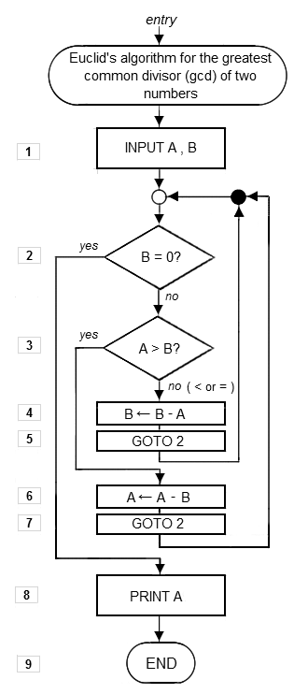
NỘI DUNG 2
a. Khái niệm
Thuật toán hay Giải thuật (tiếng Anh là Algorithm) hay còn gọi là Giải thuật là 1 khái niệm của Toán học và Tin học. Bạn có thể đọc ở nhiều nguồn để hiểu thêm về nó. Cá nhân tôi định nghĩa dễ hiểu rằng, thuật toán là “thuật” (phương pháp) để giải quyết 1 bài toán. Nói dễ hiểu hơn, mỗi một bài toán giống như một chiếc hòm chứa đựng kho báu (kết quả, đáp án), và chiếc chìa khoá để mở cái hòm đó chính là “giải thuật”. Nếu dùng sai chìa khoá, bạn vẫn có thể mở được hòm, nhưng mà sẽ mất nhiều thời gian, hoặc mở được hòm thì kho báu ở bên trong bị méo mó, không toàn vẹn. Sử dụng đúng chìa khoá, sẽ giúp bạn lấy được kho báu 1 cách dễ dàng, nhanh chóng.

Slide 5
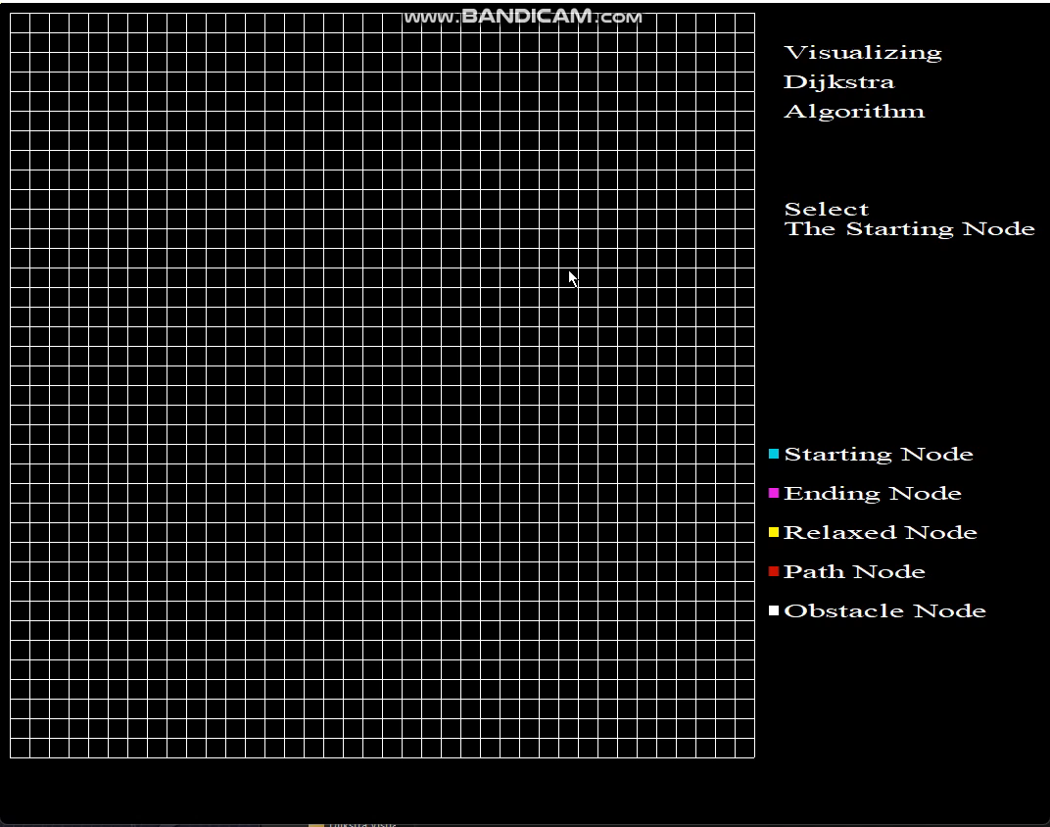
b. Vai trò của thuật toán
Ta sẽ lấy một ví dụ để các bạn dễ hình dung hơn đó là tầm quan trọng của thuật toán sắp xếp trong đời sống. Thuật toán sắp xếp là một thuật toán rất hay được sử dụng trong ngành Khoa học máy tính (tên tiếng Anh Computer Science). Cách đơn giản nhất để sắp xếp một nhóm đồ vật là lấy ra món đồ nhỏ nhất và đặt lên đầu. Ta lại lấy ra món đồ nhỏ thứ hai và đặt cạnh món đầu tiên; cứ thế tiếp tục. Đáng tiếc, độ phức tạp của thuật toán này là O(N2)O(N2), tức thời gian chạy của thuật sẽ tương ứng với bình phương độ lớn input. Nếu cần sắp xếp 1 tỉ số, thuật sẽ cần 10181018 câu lệnh máy tính (instructions). Để dễ hình dung thì một chiếc máy tính hiện đại mỗi giây chỉ giải quyết được gần 109109 câu lệnh, và sẽ cần nhiều năm mới sắp xếp xong 1 tỉ con số nói trên.
Dưới đây là ví dụ về thuật toán tìm đường đi ngắn nhất

Slide 6
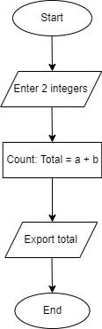
Các đặc trưng của thuật toán.
-Các thuật toán có 1 số tính chất chung, đó là:
+Đầu vào (Input): Một thuật toán có các giá trị đầu vào từ một tập đã được chỉ rõ.
+Đầu ra(Output): Từ mỗi tập các giá trị đầu vào, thuật toán sẽ tạo ra các giá trị đầu ra. Các giá trị đầu ra chính là nghiệm của bài toán.
+Tính dừng: Sau một số hữu hạn bước thuật toán phải dừng.
+Tính xác định: Ở mỗi bước, các bước thao tác phải hết sức rõ ràng, không gây nên sự nhập nhằng. Nói rõ hơn, trong cùng một điều kiện hai bộ xử lý cùng thực hiện một bước của thuật toán phải cho những kết quả như nhau.
+Tính đúng đắn (hiệu quả): Trước hết thuật toán cần đúng đắn, nghĩa là sau khi đưa dữ liệu vào thuật toán hoạt động và đưa ra kết quả như ý muốn.
+Tính phổ dụng: Thuật toán có thể giải bất kỳ một bài toán nào trong lớp các bài toán. Cụ thể là thuật toán có thể có các đầu vào là các bộ dữ liệu khác nhau trong một miền xác định.

Slide 7
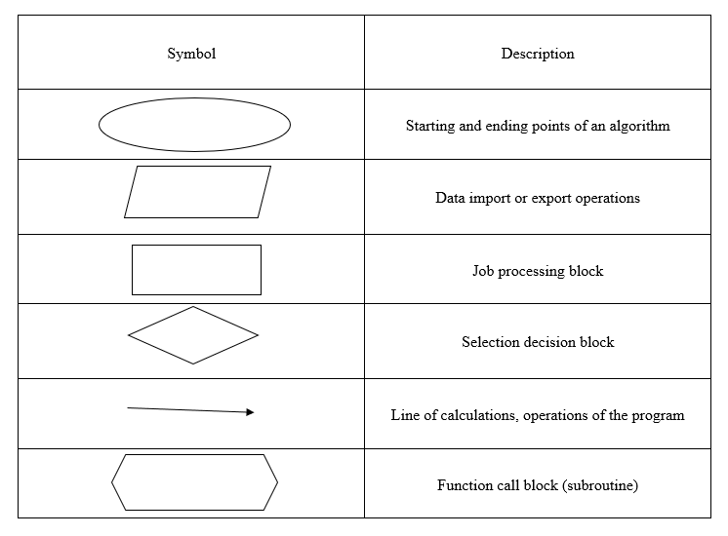
Biểu diễn thuật toán
Thuật toán là một tập hợp các hướng dẫn để giải quyết một vấn đề hoặc hoàn thành một nhiệm vụ. Mọi thiết bị máy tính đều sử dụng các thuật toán, giúp cắt giảm thời gian cần thiết để làm mọi việc theo cách thủ công. Các thuật toán có thể được thiết kế bằng cách sử dụng mã giả, lưu đồ và sơ đồ khối. Chúng được viết bằng cách sử dụng các câu lệnh và biểu thức.

Slide 8
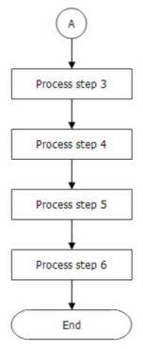
Một số ví dụ về thiết kế thuật toán
Thiết kế thuật toán là gì ?
Thiết kế thuật toán đề cập đến 1 phương pháp hoặc 1 quy trình toán học để giải quyết vấn đề thuật toán kỹ thuật. Việc thiết các thuật toán là 1 phần của nhiều lý thuyết giải pháp nghiên cứu hoạt động, chẳng hạn như lập trình năng động và chia để trị. Các kỹ thuật thiết kế và triển khai các thiết kế thuật toán còn được gọi là các mẫu thiết kế thuật toán, với các ví dụ bao gồm mẫu phương pháp mẫu và mẫu trang trí.
Một trong những khía cạnh quan trọng nhất của thiết kế thuật toán nằm ở việc tạo ra thuật toán có thời gian chạy hiệu quả, còn được gọi là Big O của nó.

Slide 9
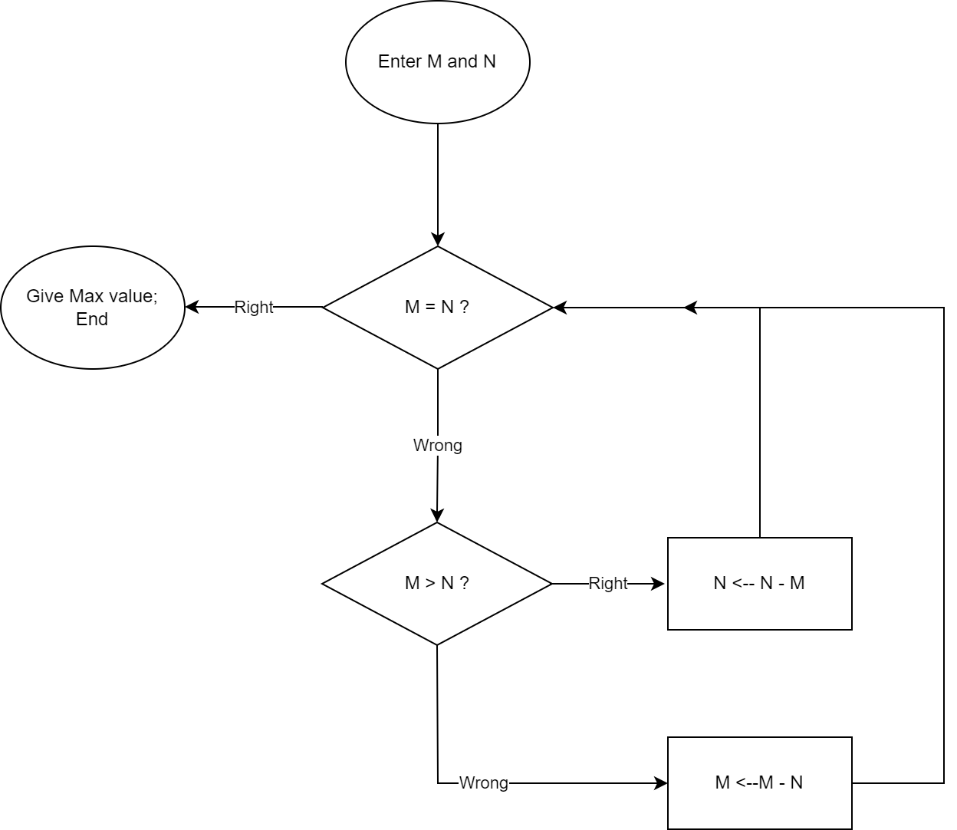
Các bước cơ bản trong quá trình phát triển thuật toán:
Định nghĩa vấn đề
Phát triển 1 mô hình
Đặc điểm kỹ thuật của thuật toán
Thiết kế 1 thuật toán
Kiểm tra tính đúng đắn của thuật toán
Phân thích thuật toán
Thực hiện thuật toán
Chương trình thử nghiệm
Viết tài liệu
Thực hiện:
Hầu hết các thuật toán được thiết kế để thực hiện như các chương trình máy tính. Tuy nghiên, các thuật toán cũng được thực hiện bằng các phương tiện các, chẳng hạn như trong mạng nơ-ron sinh học (ví dụ: não người thực hiện phép tính số học hoặc côn trùng đang tìm kiếm thức ăn), trong mạch điện hoặc trong 1 thiết bị cơ khí.

